Slide 1
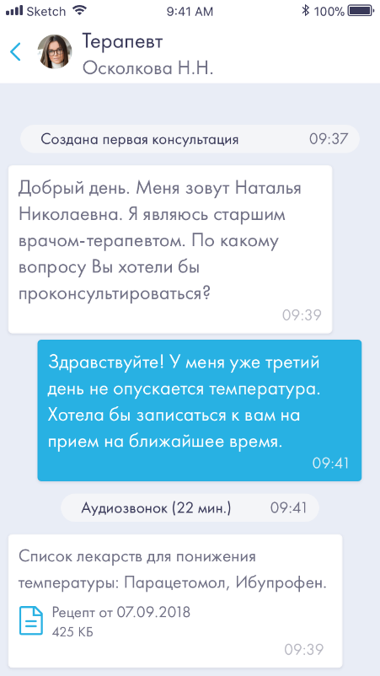
Телемедицина в период пандемии

Slide 2
Что такое Телемед?
Телемед - система удаленного взаимодействия врача и пациента. В условиях самоизоляции, связанной с пандемией COVID-19, МО стали заинтересованы в инфраструктуре, позволяющей врачам проводить онлайн-консультации с пациентами, выписывать электронные льготные рецепты и использовать другие функции приложения для мониторинга состояния здоровья пациентов удаленно, без очных посещений.
Более
Более
Более
880
34 000
15 000
врачей
консультаций
пациентов

Slide 3
Преимущества использования
Ограничение лишних контактов
Обеспечение карантина для пациентов с COVID-19
Обеспечение безопасности людей, входящих в группу риска
Замена личных приемов в поликлиниках
Снижение загрузки поликлиник и больниц
Заботьтесь о здоровье без очередей и звонков

Slide 4
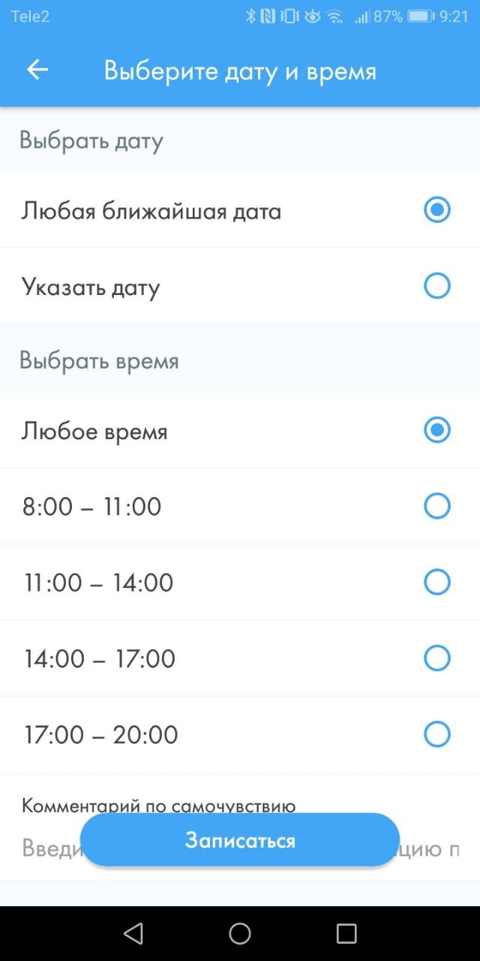
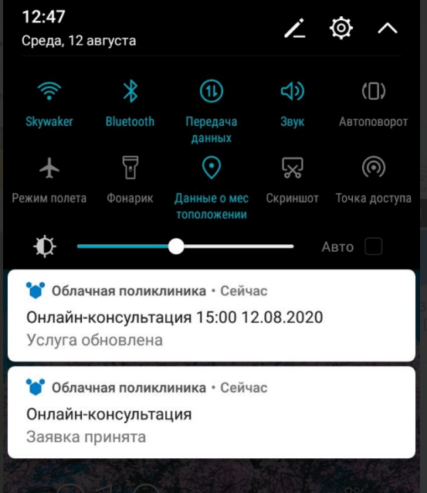
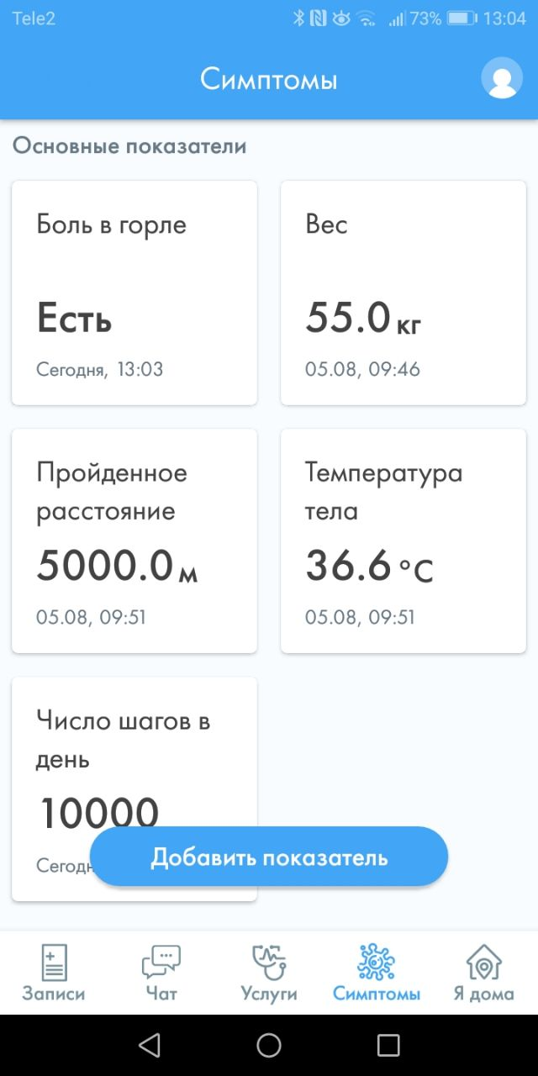
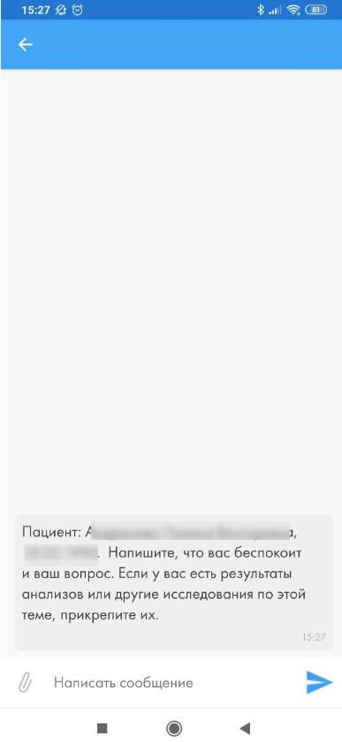
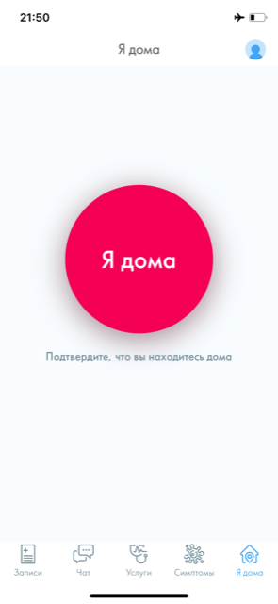
Основная функциональность
Авторизация через ЕСИА + пин-код/биометрия
Личный профиль пользователя с данными ЕПГУ
ТМ-консультации с чатом и видео (2 бизнес-процесса:
через оператора по заявке пациента или назначение ТМ врачом)
Запись на очный прием
Вызов врача на дом
Вызов скорой помощи
Консультация «Только спросить» (дежурные врачи)
Удаленная выписка льготных рецептов
Сохранение данных архивных консультаций,
оценка проведенной консультации, рейтинг врачей
Дневник здоровья: показатели самочувствия,
интеграция с тонометром
Дневник приема лекарств

Slide 5
Основная функциональность
Медкарта пациента: электронные мед. документы
(РЭМД и ИЭМК)
Оценка оказанных услуг и обратная связь с МО
Обратная связь с техподдержкой
Получение уведомлений (e-mail, sms, push)
Передача геопозиции пациентов на самоизоляции «Я дома»
Консультации врач-врач, чаты и консилиумы врачей
Интеграция с МИС: из МИС в ТМ - данные - по ТМ-консультациям
и записям на прием, из ТМ в МИС - данные анкет по вакцинации
Статистическая отчетность по консультациям, симптомам пациентов
и рейтингу врачей
Notes:
Единый лендинг Телемеда: https://medved-telemed.ru/

Slide 6
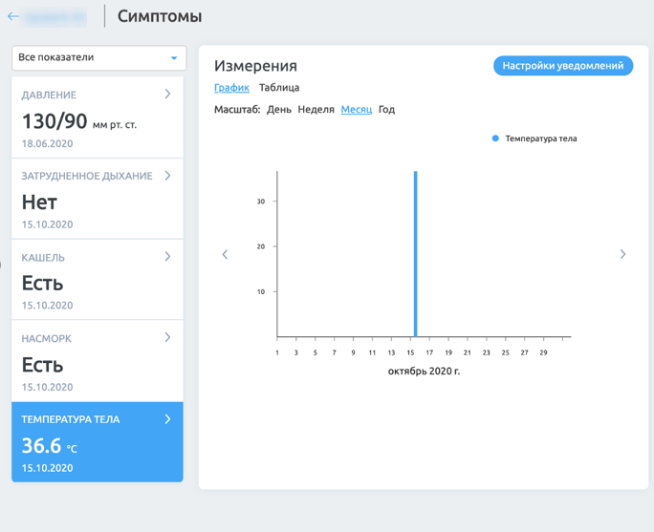
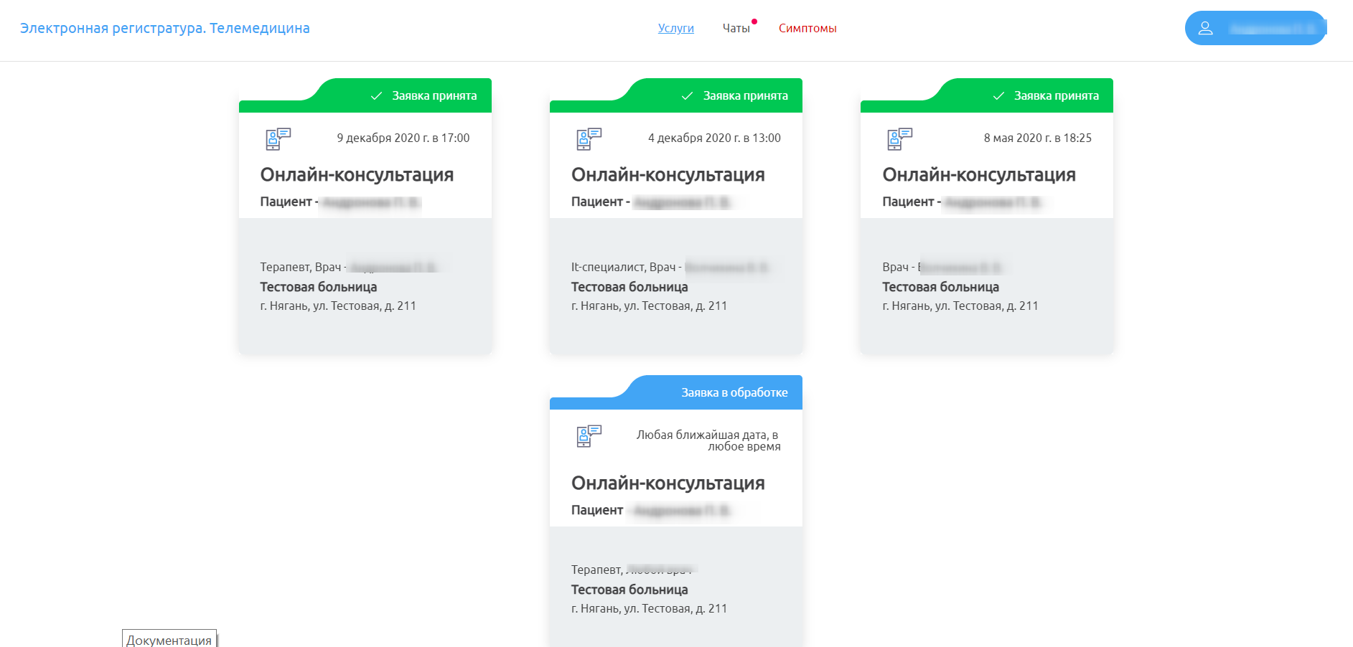
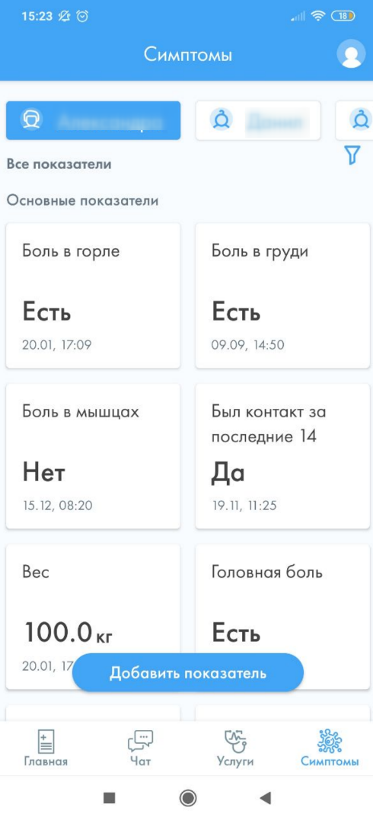
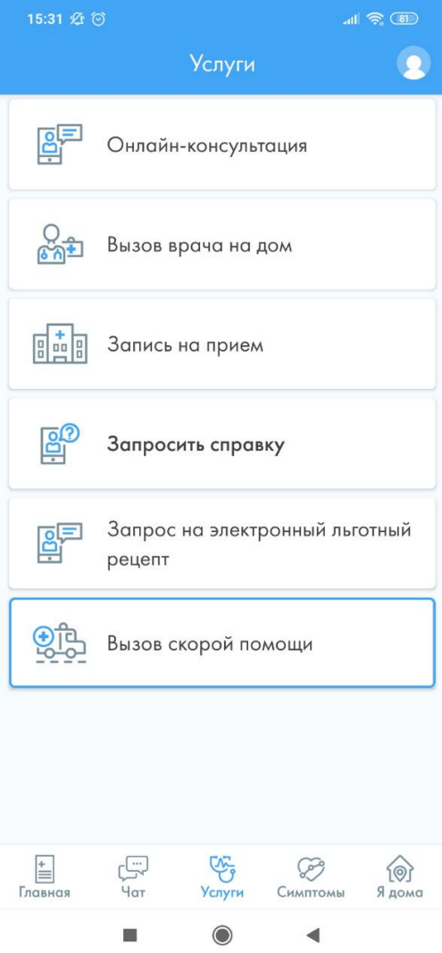
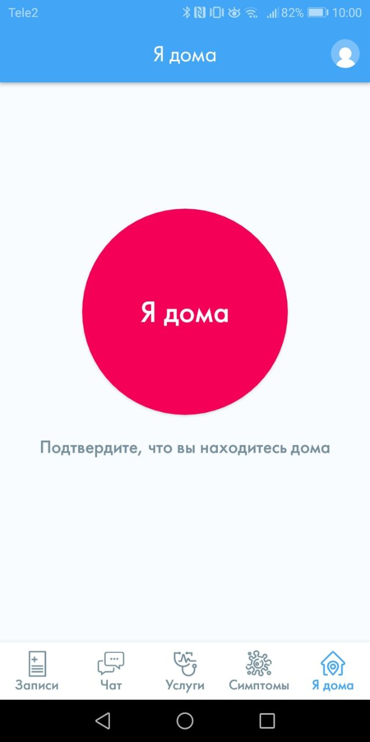
Пациент
Пациент

Slide 7
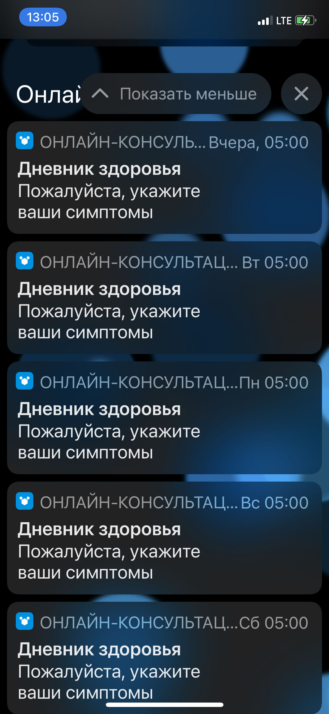
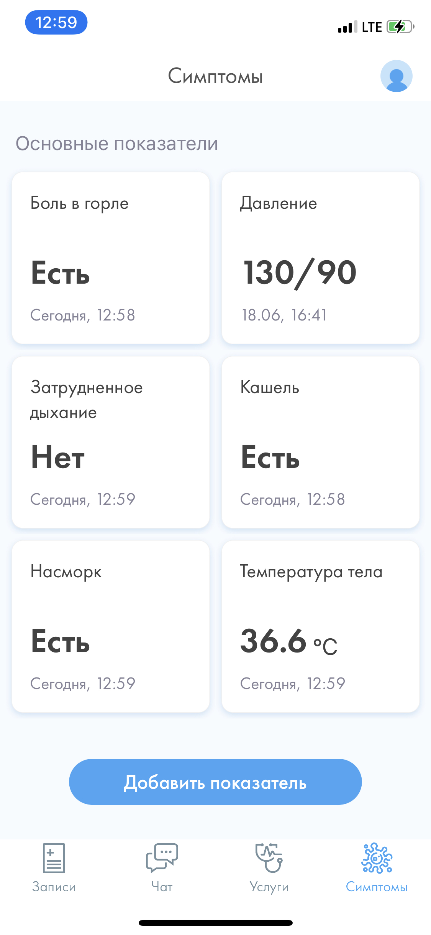
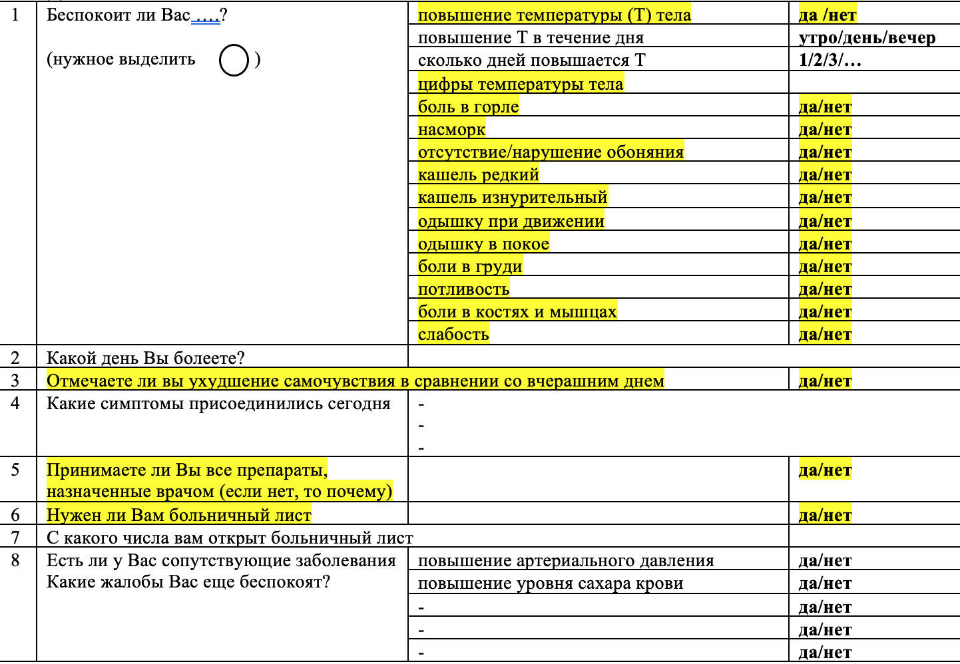
Мониторинг состояния пациентов

Slide 8
Мониторинг состояния пациентов
Показатели для мониторинга здоровья пациентов:
Боль в горле
Боль в груди
Боль в мышцах
Вес
Пульс
Температура
Головная боль
Давление
Диарея
Затрудненное дыхание
Кашель
Насморк
Общее время сна
Пройденное расстояние
Потеря калорий
Уровень сахара
Др. показатели, которые можно настроить при необходимости администратору системы

Slide 9
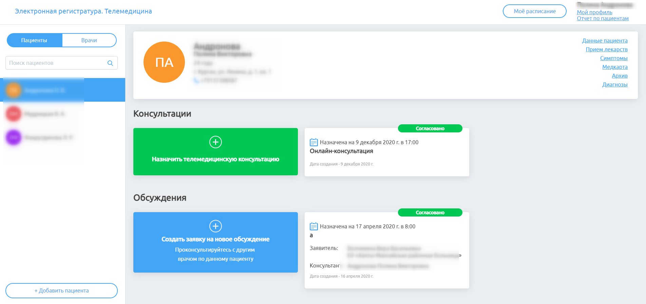
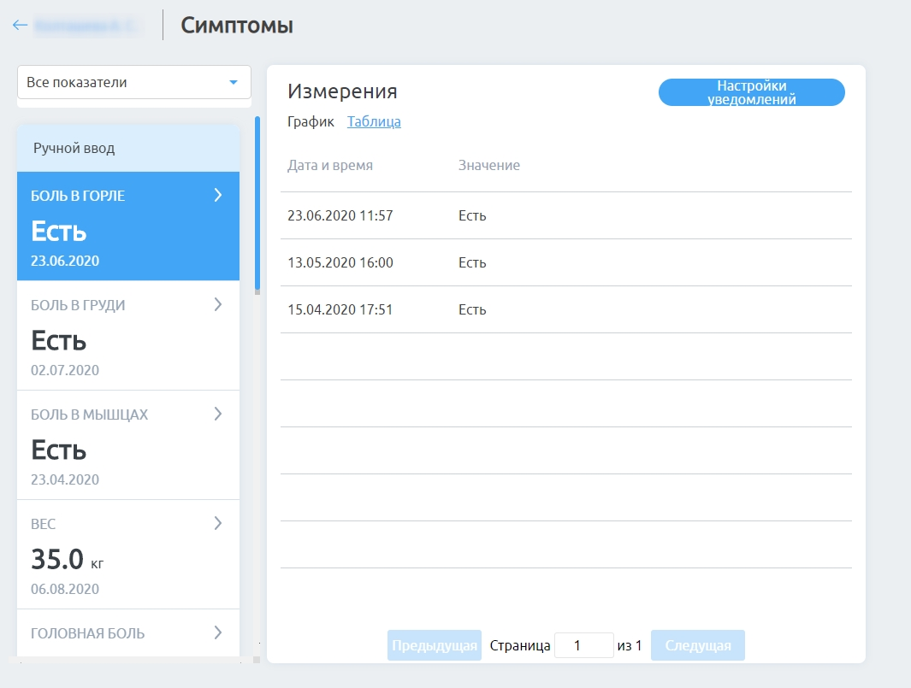
Врач
Врач

Slide 10
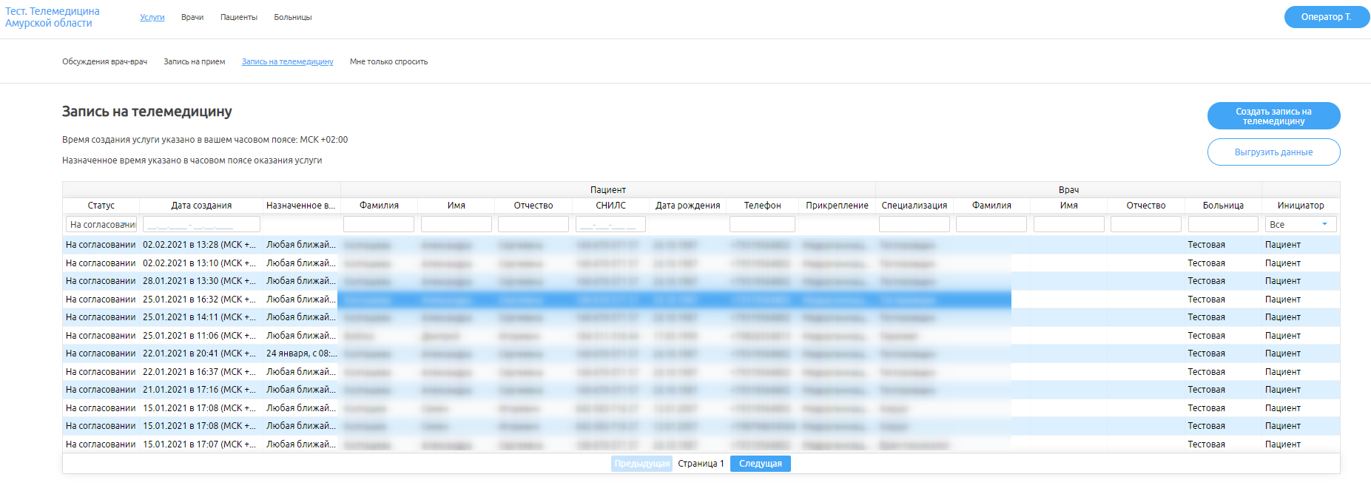
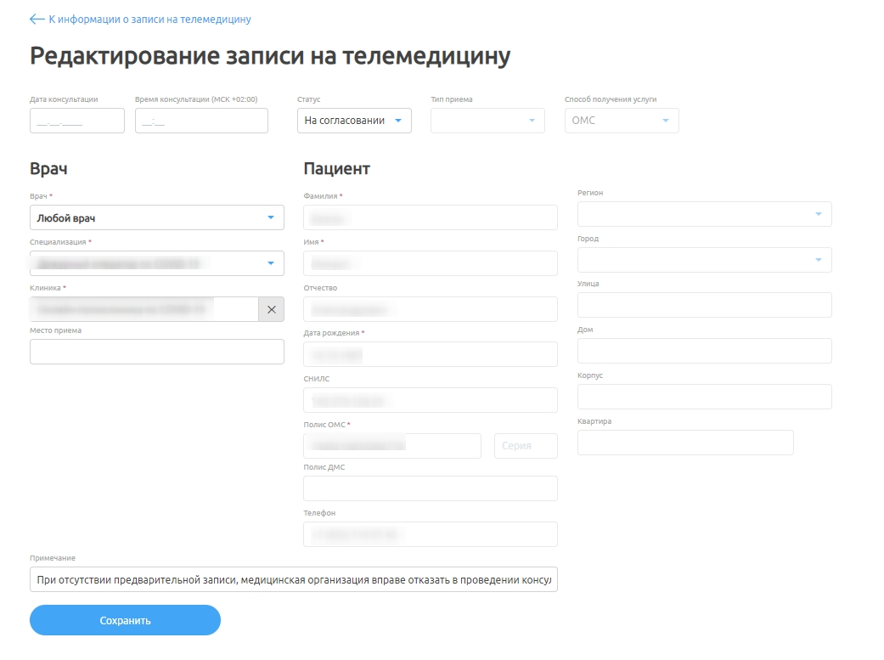
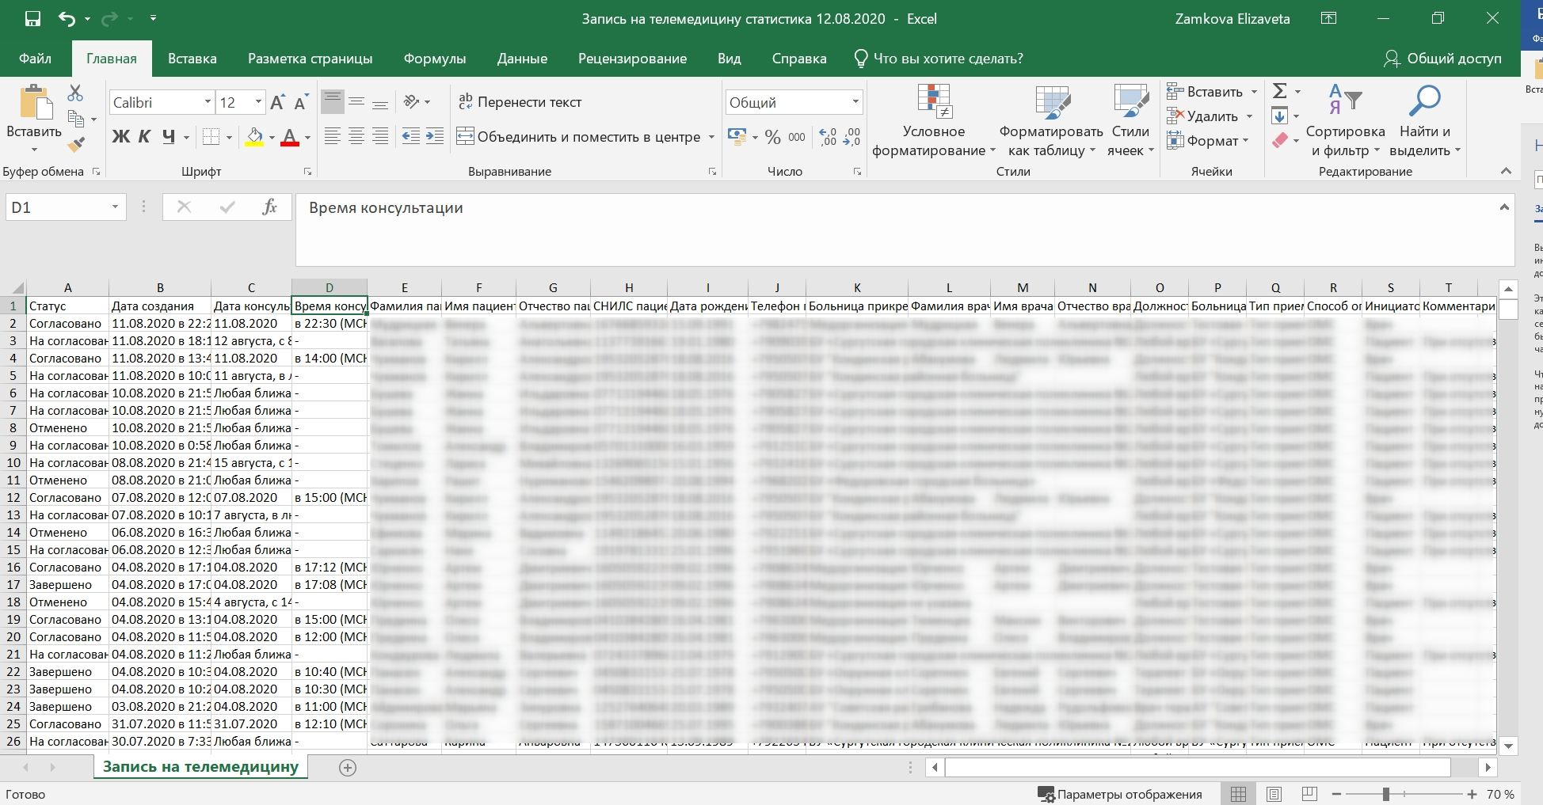
Оператор

Slide 11
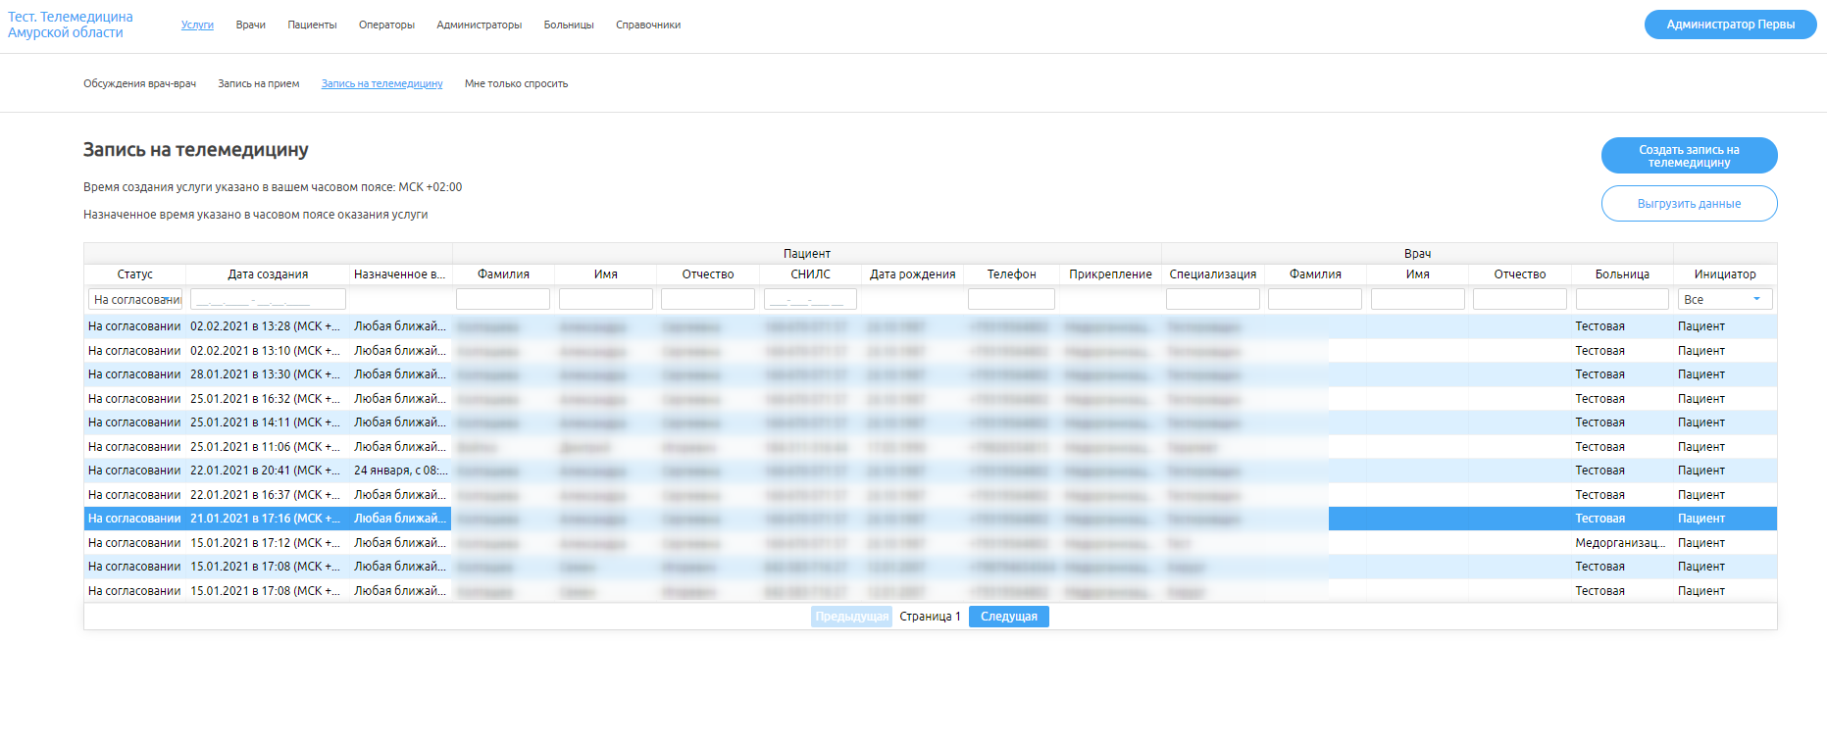
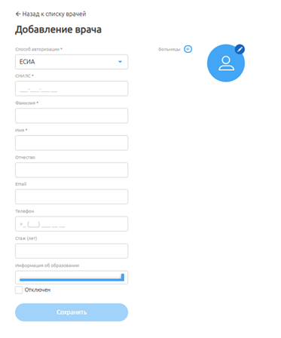
Администратор

